Slide 1


面试PPT
2025/10/24
汇报人：刘高峰
导师：曾文
中国地质大学（武汉）地理与信息工程学院
高性能空间计算智能实验室（HPSCIL）
High-performanceSpatialComputationalIntelligenceLab@CUG

Slide 2
01研究生学习
02校园经历
03个人项目介绍03
目录
High-performanceSpatialComputationalIntelligenceLab@CUG
High-performanceSpatialComputationalIntelligenceLab@CUG
Notes:
汇报从以下几个部分展开

Slide 3

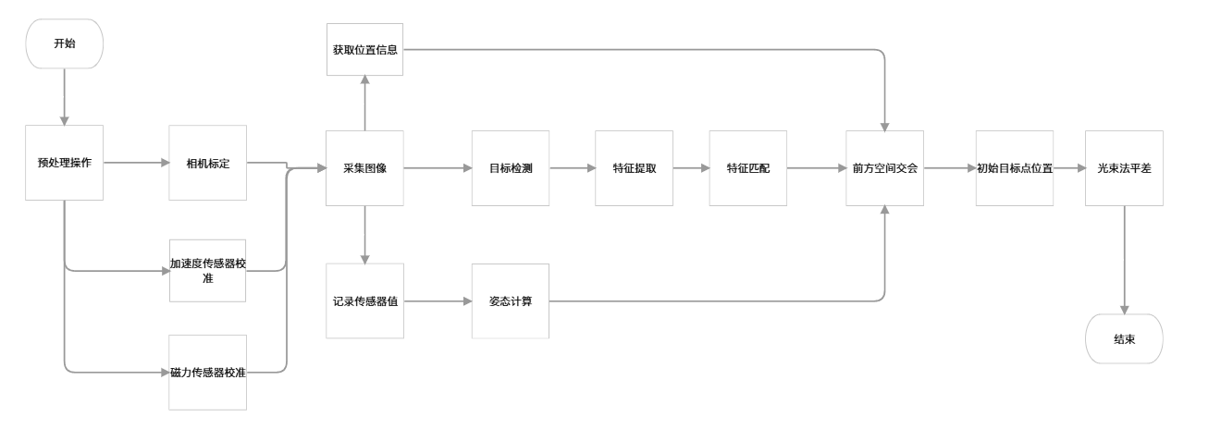
01
研究生学习
1.基于智能手机移动测量方法的设计与实现
1.1 研究背景
传统移动测量系统能够获取目标点三维坐标信息，这种系统的定位质量高度依赖于所使用的定位和定向系统，然而高端传感器单元，尤其是惯性系统成本较高
其次，有时由于环境影响，人们无法接近实际位置，这时，就需要在无接触的情况下进行定位。因此内置多种传感器的智能手机，使低成本且无接触的移动摄影测量成为了可能，为不同领域的应用需求带来了意想不到的便利
1.2技术路线
1.3 研究结果
通过上述技术路线，可以在距离目标十米以外的位置，实现对目标分米级的定位效果

Slide 4
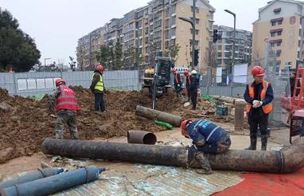
01
研究生学习
2.基于多图像拼接的目标检测与定位
2.1 研究背景
随着城市基础设施的不断发展，地下管线已广泛分布于城市各区域，形成庞大而复杂的“城市生命线系统”。然而，由于地下管线隐蔽性强，近年来误挖、误碰地下管网的事件频发
传统的地下管线保护方式依然主要依赖人工巡检、图纸查询和被动响应等方式，由于施工单位存在侥幸心理或监管资源有限，现有手段在作业发现、响应效率和精度上存在明显短板，难以满足现代城市建设中对实时感知与风险预警的需求
在此背景下，本研究面向管线保护需求，提出一种基于多视角拼接,目标检测,空间定位的综合方法，用于自动监测挖掘设备是否靠近地下管线保护区，并实现实时风险预警。提升了地下管线巡检与保护的自动化与智能化水平

Slide 5
01
研究生学习
开始
三视图图像输入
三视图拼接模块
特征检测匹配
线段检测匹配
单应性计算
网格变形优化
基于图割的最佳缝融合
拼接结果输出
左+中-->中间图-->右-->拼接图
拼接图
目标检测模块
检测框+拼接图
定位模块
将点云投影三视图
三视图投影到拼接图
检测框过滤
DBSCAN聚类
IOU计算并选择
可视化
技术路线图

Slide 6
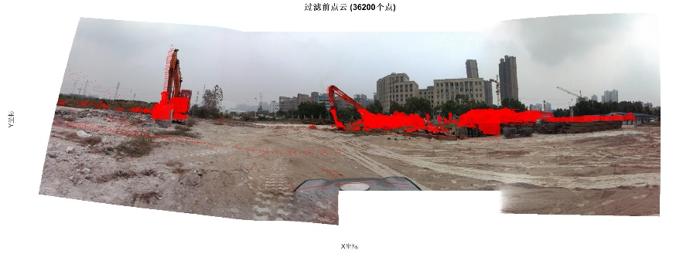
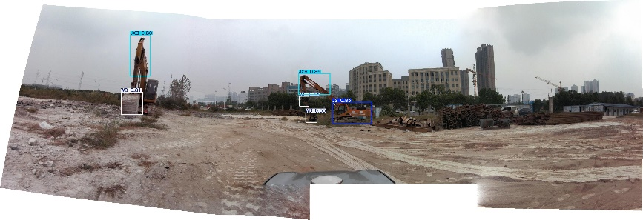
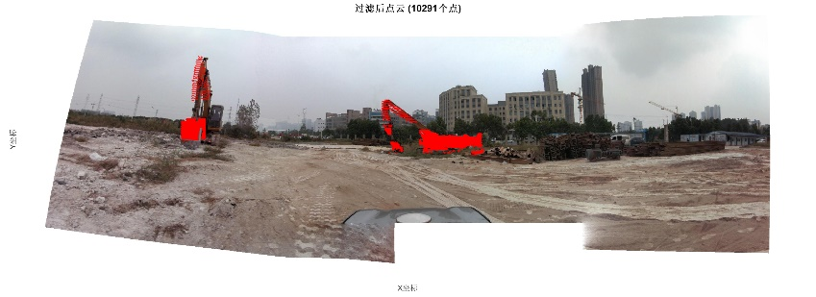
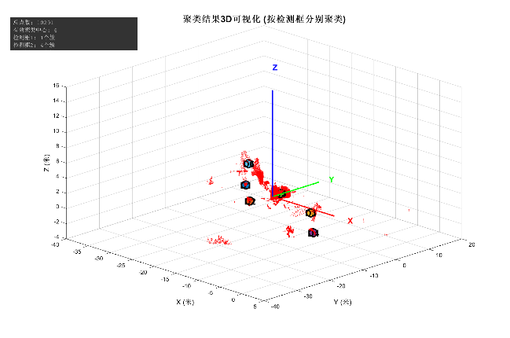
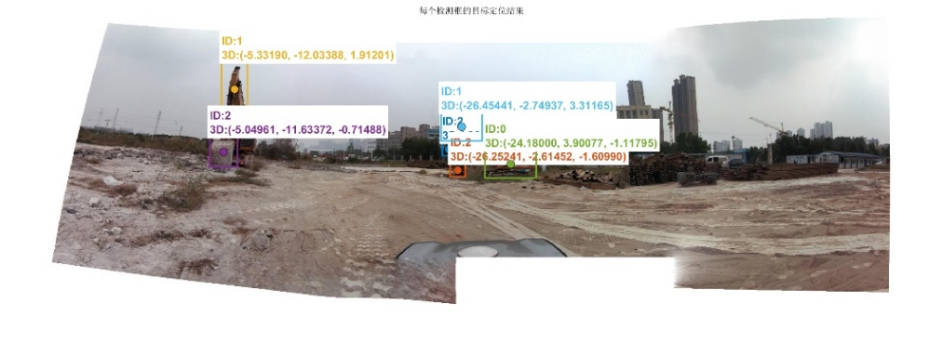
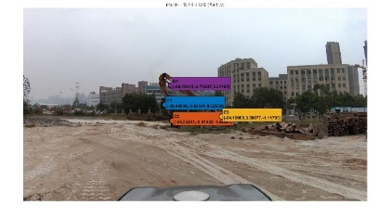
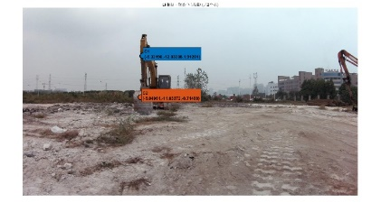
01
研究生学习
点云投影到拼接图示意图
目标检测可视化
基于检测框进行过滤点云示意图
3d可视化
2d可视化
原图可视化

Slide 7
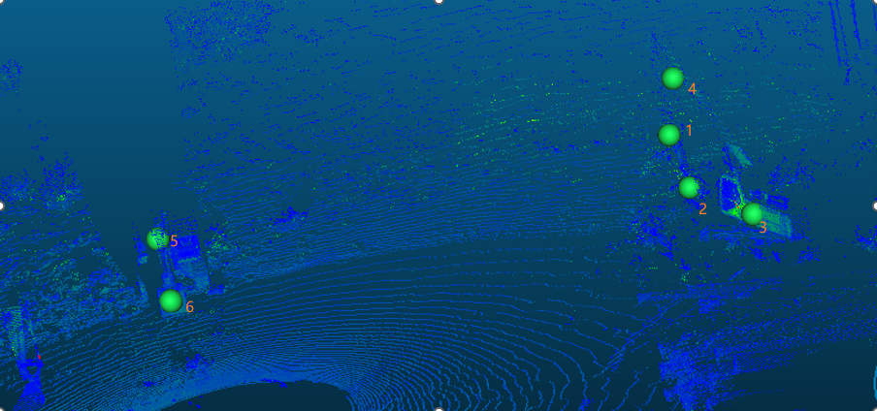
01
研究生学习
目标框 | 计算坐标
1 | （-26.42806,-3.62545,0.62500）
2 | （-26.25241,-2.61452,-1.60990)
3 | (-24.18000,3.90077,-1.11795)
4 | （-26.45441,-2.74937,3.31165)
5 | (-5.33190,-12.03388,1.91201)
6 | (-5.04961,-11.63372,-0.71488)
计算坐标在cloudcompare的可视化

Slide 8
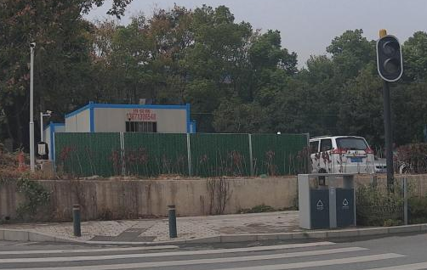
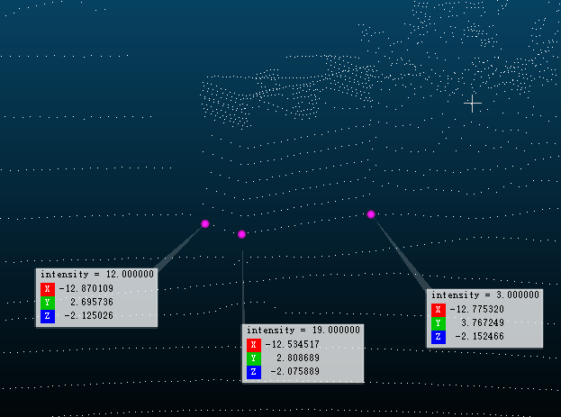
01
研究生学习
精度验证
计算步骤：
在点云中选取与真值点对应的角点k
计算点k与车辆前进方向的夹角以及与车辆的距离
结合车辆的GPS位置信息以及航向角计算点k的地理坐标并与真值点的地理坐标进行比较得到误差值
目标 | Lidar坐标系坐标 | 真值地理坐标 | 对应点地理坐标 | 误差值（m）
垃圾桶角点1 | （-12.870109,2.695736，-2.125026） | （30.6863125048, 114.3760210243） | （30.686313281476213, 114.37602118572957） | 0.08748370808201845
垃圾桶角点2 | （-12.534517,2.808689，-2.075889） | （30.6863139187,114.3760242618） | （30.686314792837454, 114.37602444134463） | 0.09842552539361099
垃圾桶角点3 | （-12.775320,3.767249，-2.152466） | （30.6863227846,114.3760196497） | （30.686322953278367, 114.37602028834499） | 0.06398571289409441

Slide 9
02
校园经历
在大一期间，积极参与校园志愿者活动，如社区敬老帮扶活动，加入学校 “敬老爱老” 志愿队，每周六下午前往周边社区养老院，陪老人聊天、读报纸，了解他们的生活需求
大二担任计算机学院志愿者协会组织部长期间，主要负责志愿活动的统筹策划、志愿者团队管理及内外资源协调，除了常规活动，同时以“互联网+教学”形式为浠水县留守儿童提供日常线上托管服务
担任gis中心电子信息第一党支部组织委员期间，认真配合党支部书记完成上级支委交代的任务，如党员信息核查，配合支部书记分工协作，完成 8 名党员的档案、组织关系及党费缴纳记录核对，针对 2 名党员的材料模糊问题，主动补全缺失信息，确保党员信息准确无误。协助书记开展主题党日活动，从流程梳理到细节落实全程配合；同时负责积极分子、发展对象及预备党员的遴选工作，严格对照标准整理相关材料、组织考察环节，保障遴选流程规范有序

Slide 10
03
个人项目介绍
项目1
作为c++实习生，参与公司基于车载雷达定位业务的开发，主要是开发关于点云存储和tcp数据服务功能：
基于池化技术实现高性能激光雷达数据存储模块，设计并实现了多线程线程池，显著提升激光雷达点云数据存储效率。
基于TCP技术实现数据服务器，支持本机Python程序实时消费，支持点云数据的高效网络传输，能够将大规模点云数据发送至其他进程进行后续处理
项目2
C++动态内存分析⼯具，该工具可以帮助开发者更直观地了解程序中的内存分配情况，从而更容易发现内存泄漏。通过hook C/C++中的new、malloc等函数关键字，记录跟踪内存分配行为。通过单例自动构造与析构开启内存跟踪，无需修改原始代码。最终以火焰图的形式进行可视化展示
专业技能：
熟练掌握C++/modern C++、STL,对面向对象有深刻认识；熟练掌握常用的数据结构和算法；
熟悉关系型数据库MySQL，熟悉索引原理和索引优化、事务隔离级别、ACID实现原理、共享锁、排他锁。
了解Linux下C++开发环境，熟悉C++程序的构建过程，常⽤⼯具包括gcc、git、CMake、 gdb、valgrind等；
对QT有一定认识，包括元对象、信号与槽和model/view等概念；

Slide 11

组会汇报
2025/10/24
刘高峰
导师：曾文
中国地质大学（武汉）
地理与信息工程学院
高性能空间计算智能实验室（HPSCIL）
感谢您的聆听！
High-performanceSpatialComputationalIntelligenceLab@CUG
Notes:
以上就是本周的汇报内容，恳请各位老师、师兄师姐和同门批评指正。

